Slide 1
Тема : Вправи і задачі на закріплення вивчених таблиць множення і ділення

Slide 2
Девіз уроку
Міркуємо – швидко ,
Відповідаємо – правильно ,
Лічимо – точно ,
Пишемо – гарно .

Slide 3
«Математичний ланцюжок»
18 : 3
Х 9
- 4
: 5
Х 4
: 8
Х 7
Х 0

Slide 4
36 : 4 + 9 * 81
80 – 8 * 73
45 х 1 * 6 х 7
8 х 3 * 3 х 8

Slide 6
8 х 9 + 28 =
63 : 9 + 20 : 4 – 24 : 6 =
(100 – 44) : 8 =
7 х 4 + 5 х 7 =

Slide 7
Задача
7 ящ. – 35 кг
3 ящ. - ? кг

Slide 9
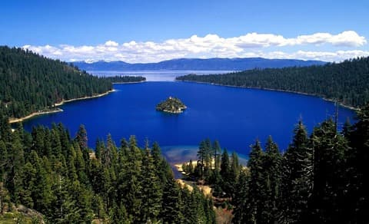
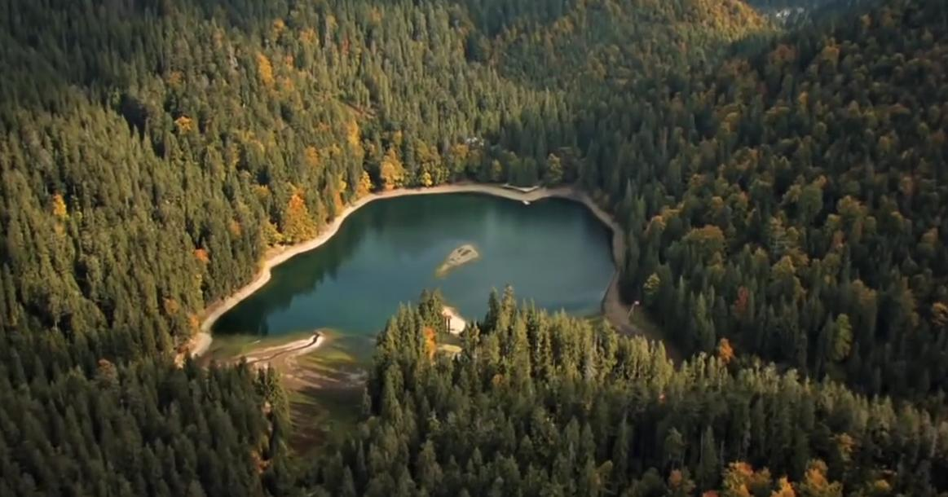
Озеро Світязь
Озеро Синевір

Slide 11
Ми навчилися…..
Мені було легко…..
Я відчувала труднощі…..
Мені було цікаво…

Slide 12
Домашнє завдання
С. 53 – 54 , № 3 , № 11

